Slide 1


Your Name Here Gmbh
Penetration Testing REPORT
Version 1.0

Slide 2
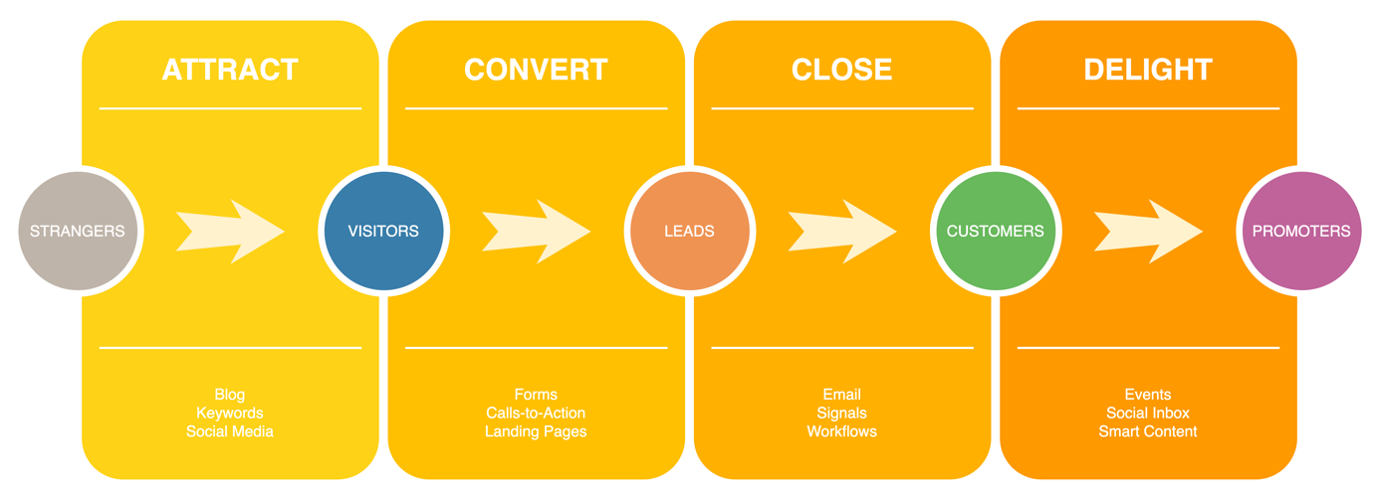
Visualisierung des getesteten Geschäftsprozess

Slide 3
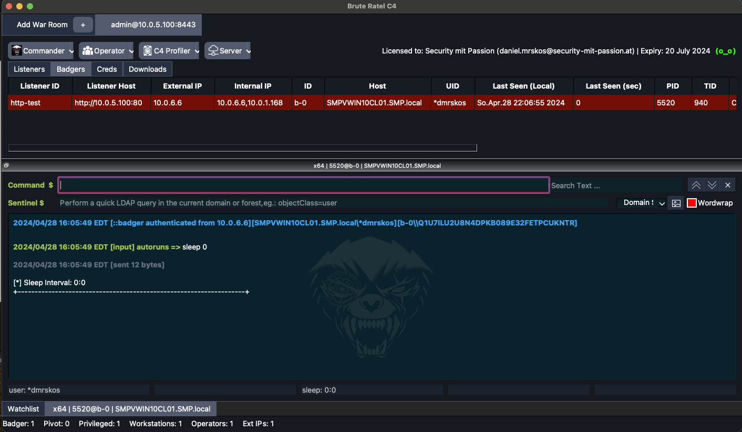
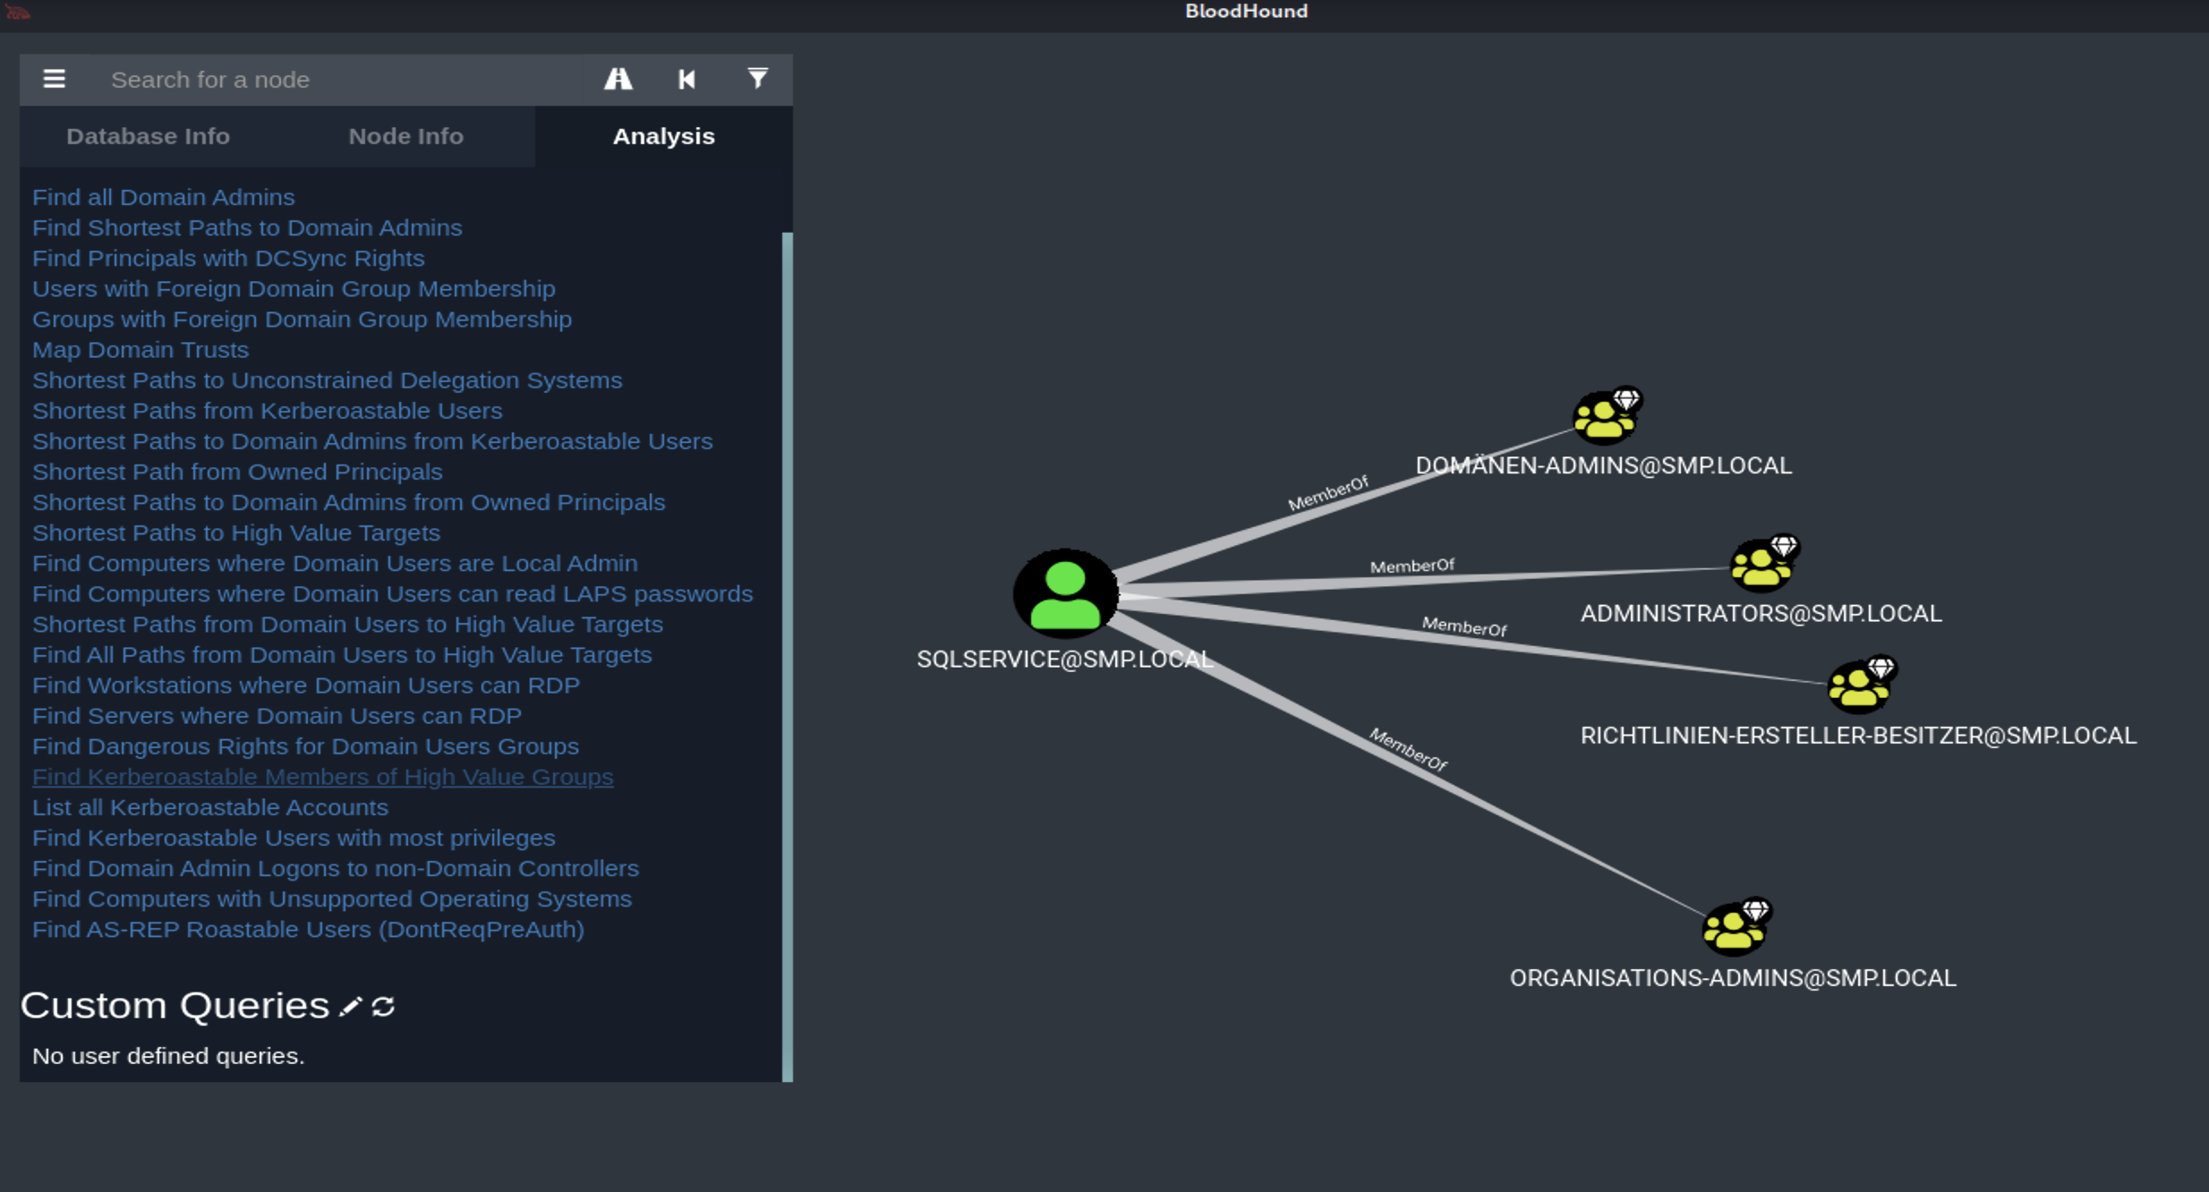
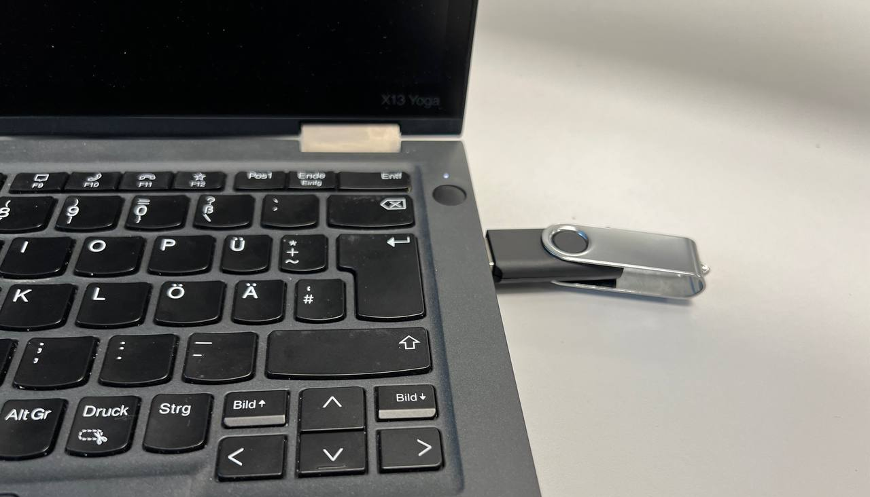
Exfiltration von vertraulichen Daten und Kompromittierung der Unternehmensinfrastruktur

Slide 4
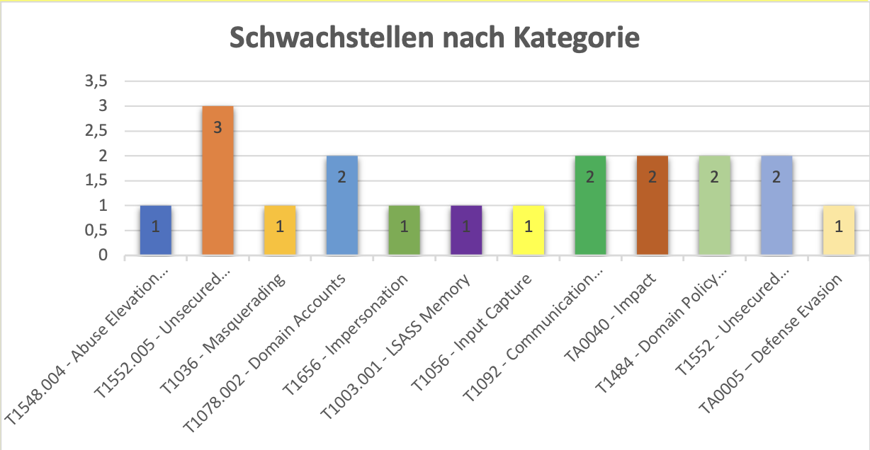
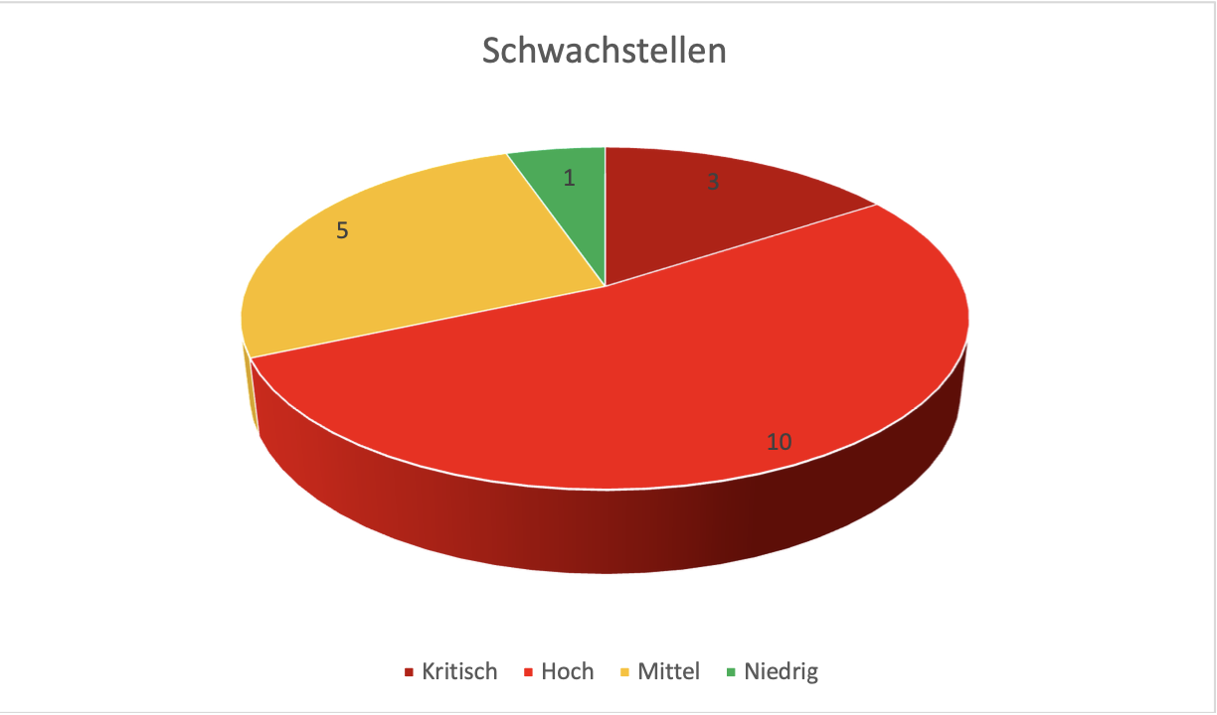
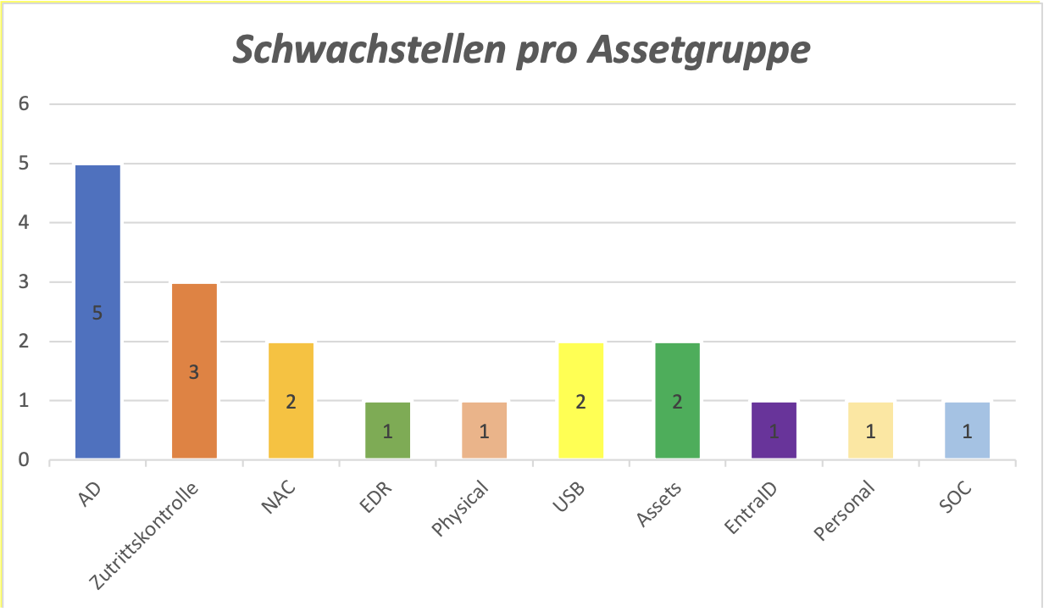
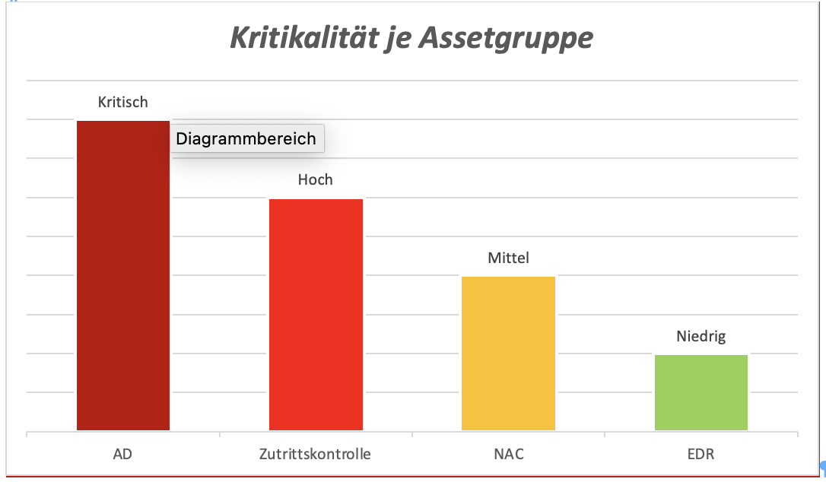
Auswertung Business Impact

Slide 5
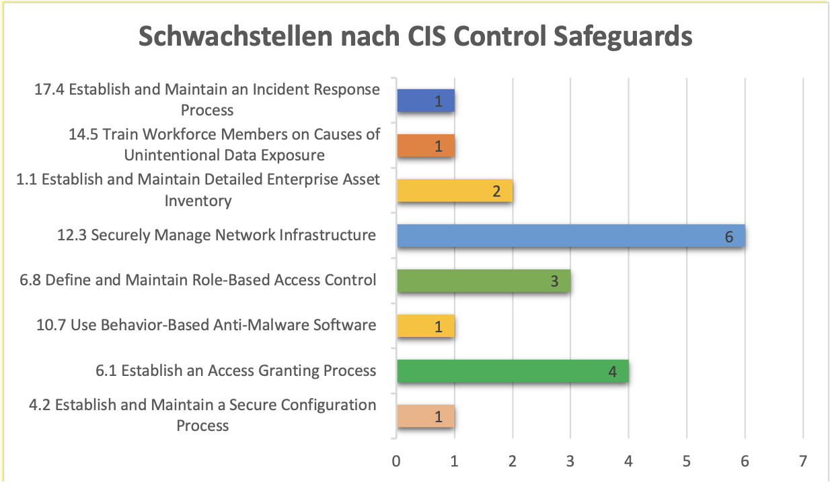
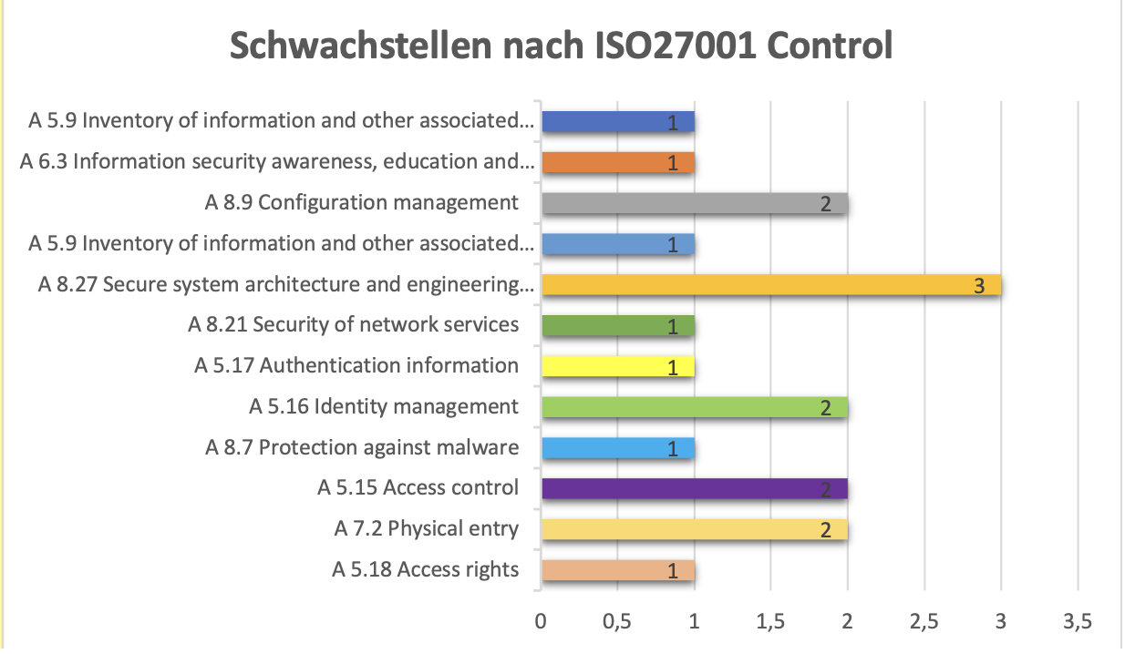
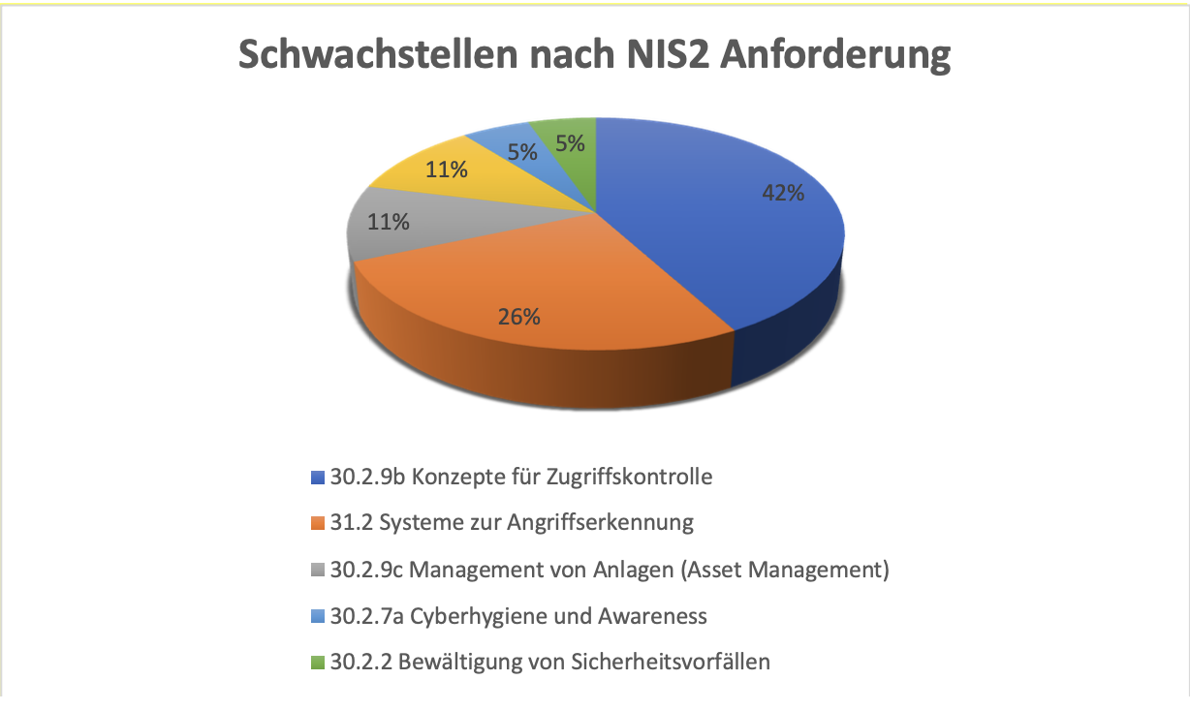
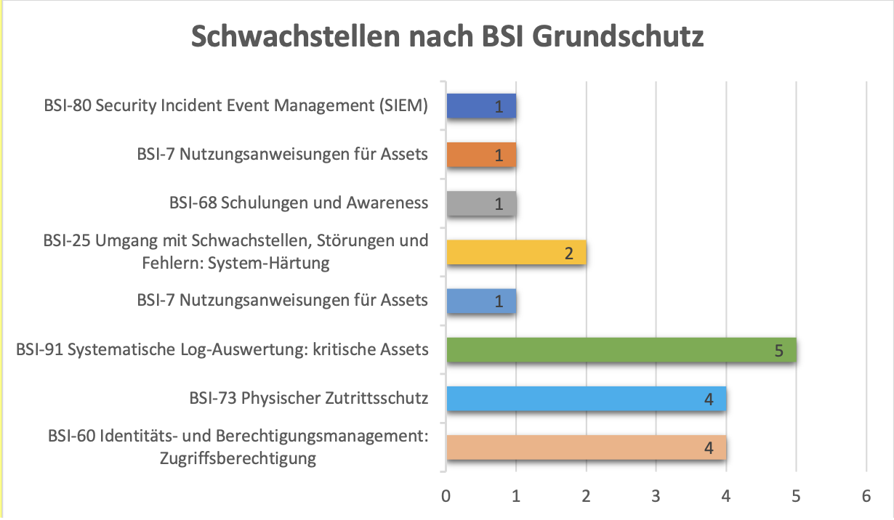
Auswertung Compliance GAP

Slide 6
Positive Feststellungen
Vorbildliche Kooperation bei jeglichen Testaspekten.
Im Rahmen der Prüfung des Webshops konnte festgestellt werden, dass sehr durchdacht und mit großer Sorgfalt vorgegangen wurde.
Im Allgemeinen stellte sich heraus, dass das Network & Security Team sehr gute Arbeit für die Sicherheit der Kernkomponenten des Netzwerks leistet.

Slide 7
Kritische Befunde
Kritische Befunde
Aspekt-ID | Beschreibung | Auswirkung | Risiko | Compliance Verstoß | Verantwortung
SEC-YNH-001 | Kompromittierung des Domain-Administrators durch GMSA-Gruppe | Übernahme der kompletten Infrastruktur | Kritisch | 4.2 Establish and Maintain a Secure Configuration Process | Max Mustermann

Slide 8
Hohe Befunde
Hohe Befunde
Aspekt-ID | Beschreibung | Auswirkung | Risiko | Compliance Verstoß | Verantwortung
SEC-YNH-002 | Kompromittierung des Domain-Administrators durch GMSA-Gruppe | Übernahme der kompletten Infrastruktur | Hoch | 4.2 Establish and Maintain a Secure Configuration Process | Max Mustermann

Slide 9
Empfehlungen
Entziehen des ReadGMSAPassword Rechts für lokale Administratoren
Strenges Monitoring von USB Ports
Network Access Control verstärken
Awareness Training für Mitarbeiter

Slide 10
DANKE!
Trotz der vielen Sicherheitslücken und Risiken geht ein durchaus positiver Eindruck aus dem Penetration Test hervor. Es gibt zwar einige kritische und hohe Schwachstellen. Doch diese sind zum Großteil auf einen Mangel an Arbeitskraft und Zeitbudget zurückzuführen. Es ist ebenso sehr löblich, dass schon während des Penetration Tests neue organisatorische und auch technische Maßnahmen zur Bekämpfung dieser Angriffe und weiterer Sicherheitslücken ins Leben gerufen worden sind.
An dieser Stelle möchte Security mit Passion noch einmal ein großes Dankeschön für die gesamte Belegschaft für die professionelle Zusammenarbeit und schöne gemeinsam Zeit der letzten 1,5 Wochen danken.
Anmerkung: Wichtig ist dennoch die Behebung aller kritischen und hohen Befunde, da dies ein erhebliches Maß an Sicherheit schafft.

